Slide 1
Породы деревьев (хвойные)
Учитель столярного дела:
Хребтов А.Н.

Slide 2
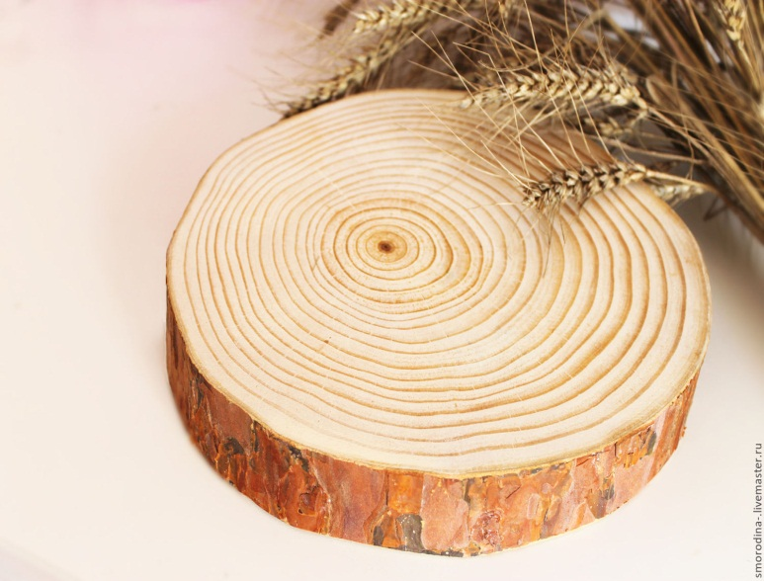
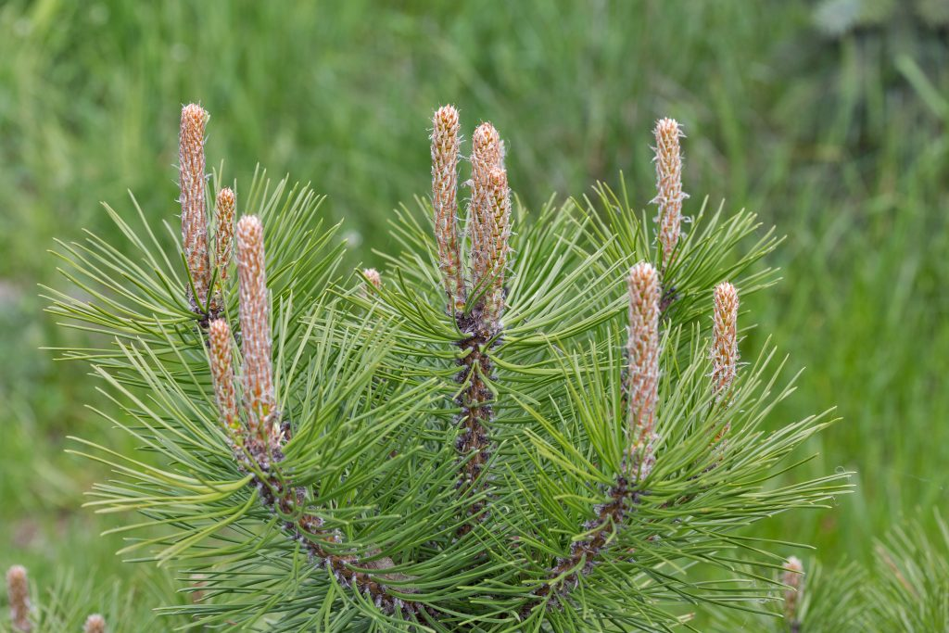
Сосна
Сосна –
это самая популярная, дешевая и доступная древесина.
Из сосны делают все, от небольших поделок до масштабной мебели.

Slide 3
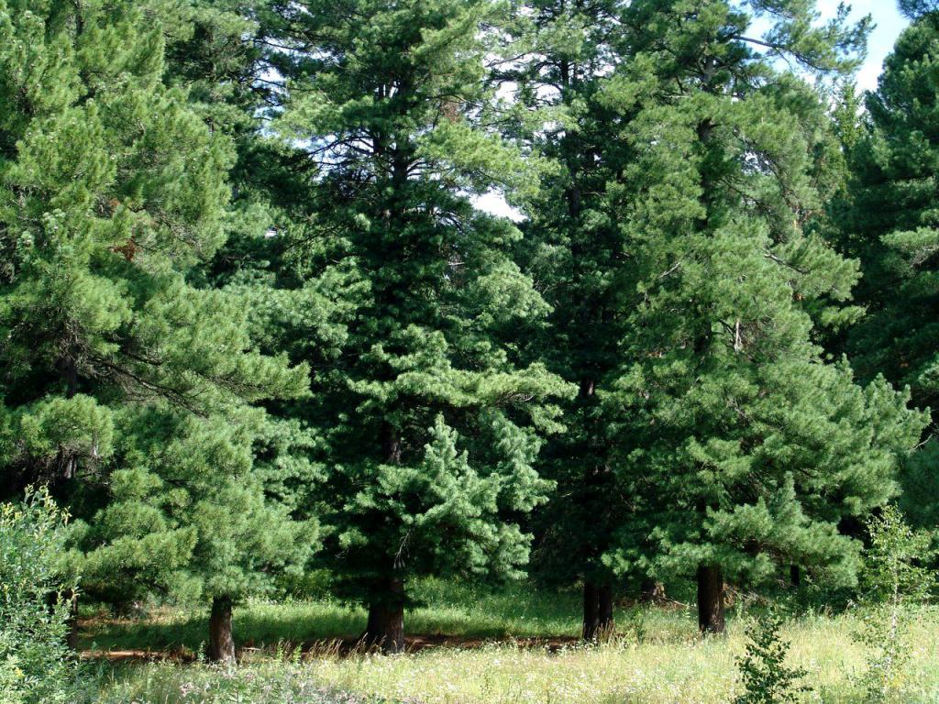
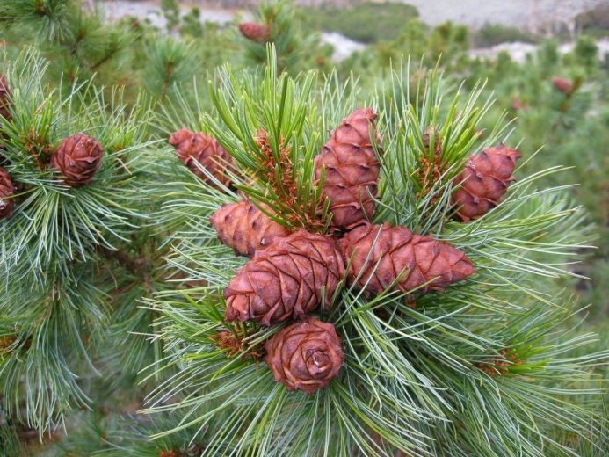
Кедр
Древесина кедра
сочетает в себя мягкость, податливость с прочностью и отсутствием сколов и трещин.
Из кедра делают посуду, пищевые бочки, карандаши, двери, оконные рамы, паркет.

Slide 4
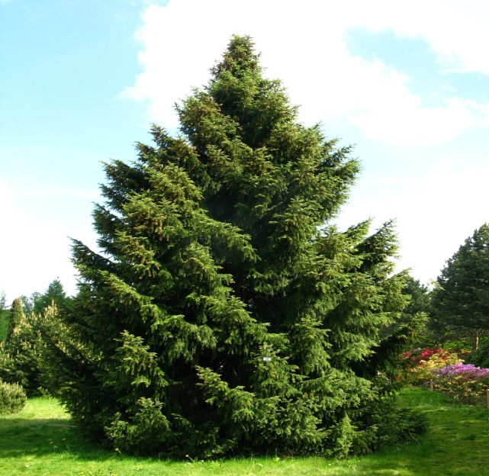
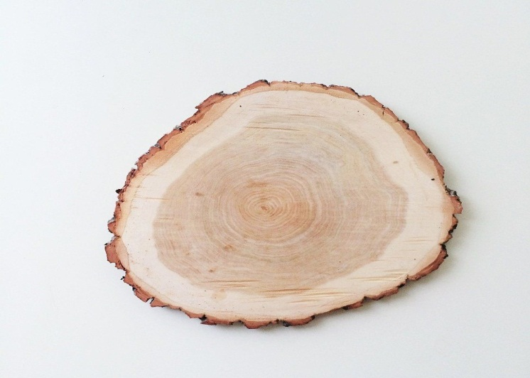
Ель
Ель культивируется как декоративное растение и как источник высококачественной древесины
Область применения ели, где ей нет равных, – это производство музыкальных инструментов. ...

Slide 5
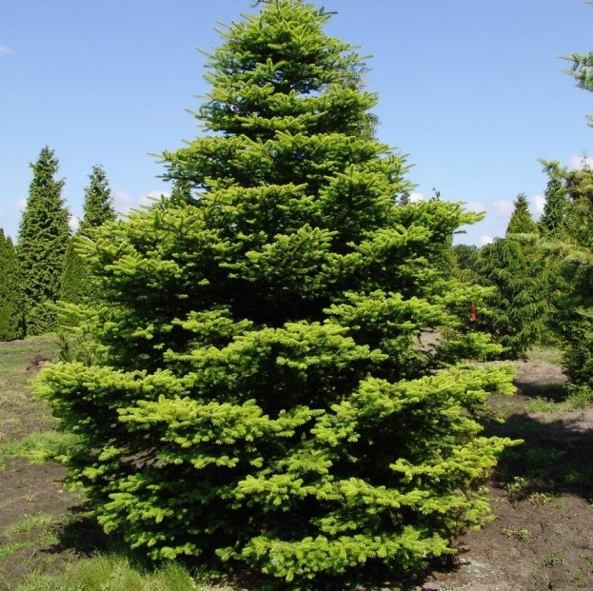
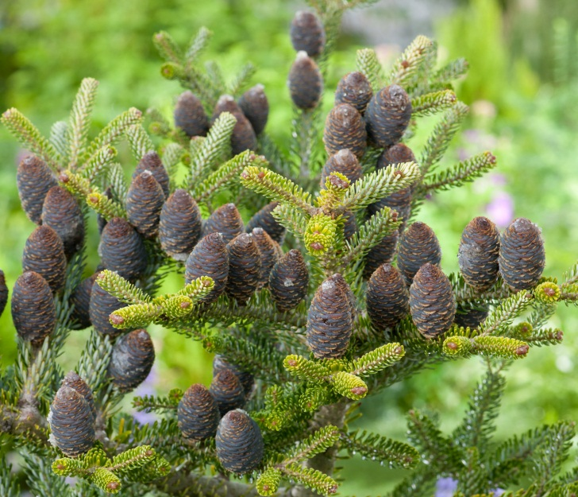
Пихта
Древесина пихты обычно мягкая, легкая . Пихта — безъядровая спелодревесная порода.
Сырье для целлюлозно-бумажной промышленности.

Slide 6
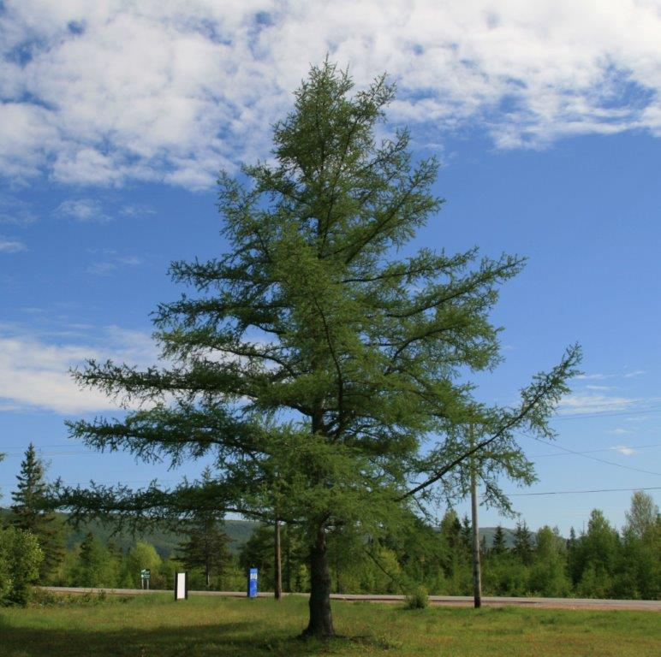
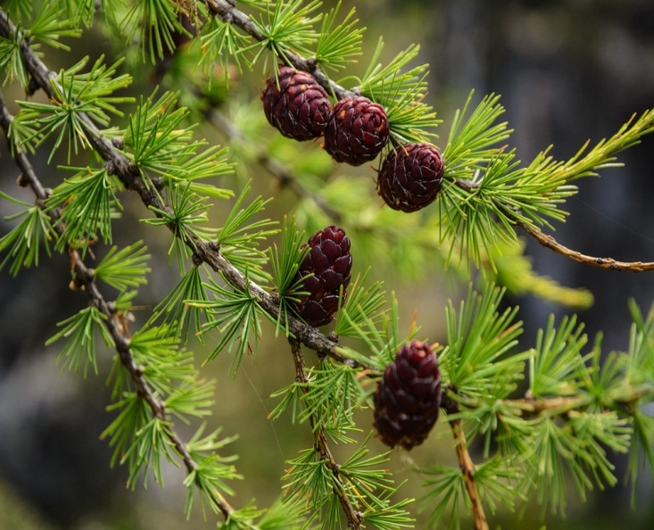
Лиственница
Отличный строительный материал, поскольку обладает высокой плотностью и прочностью, в ней мало сучков.
Она относится к группе биостойких
(не поддается гниению и
поражению грибами).

